Slide 1

BUENA ONDA T^{le} 2017
Manuel de l’élève 2017 | Livre du professeur 2017 | Coffret classe 2 CD / 1 DVD 2017 | Manuel numérique 2017
23,50 € | 18,20 € | 125,00 € | Manuel numérique enseignant offert pour toute adoption

Slide 2
LES AUTEURS
Sous la direction de
Anne CHAUVIGNÉ-DÍAZ (Agrégée d’espagnol,
professeur dans l’académie de Versailles)
Isabelle DELAFOND-RODRÍGUEZ (Agrégée d’espagnol, professeur dans l’académie de Paris)
Manuel RUIZ (Agrégé d’espagnol,
professeur dans l’académie de Bordeaux)
Notes:
.

Slide 3
POSITIONNEMENT
  Une préparation méthodique aux différentes épreuves du Baccalauréat dans toutes les activités langagières laissant la liberté aux profs et aux élèves de travailler de façon spontanée les différentes AL, grâce à :
  … une CO en leçon et un projet final objectif BAC ;
  … des entrainements/ évaluations des 5 AL au format BAC ;
  … un livret de fiches méthodologiques pour la préparation aux épreuves ;
  … des cartes mentales autour des notions et du lexique de chaque unité.
  Une démarche actionnelle autour de supports et activités variés et accessibles aux contenus culturels riches et exigeants :
  … pour travailler les 5 activités langagières de façon équilibrée ORAL/ ÉCRIT, structurée et adaptée au niveau attendu ;
  … pour étudier les 4 notions du programme à partir d’une problématique posée en ouverture.
  Le format attractif, au service du contenu :
  … repérage aisé de l’organisation des leçons ;
  … valorisation dynamique des documents ;
  … appropriation facilitée et stimulante pour les élèves.
Notes:
3

Slide 4
DESCRIPTIF -1-
Manuel de 256 pages
2 pages de présentation des épreuves du Baccalauréat
4 pages de présentation des notions et leur traitement dans les unités
1 page de vocabulaire fonctionnel
8 unités thématiques, articulées autour des 4 notions, une en majeur, une en mineur (détail ci-après) comprenant une double-page culturelle, intégrée à la thématique de l’unité
6 dossiers de Littérature étrangère en langue étrangère sur chacune des notions inscrites au programme
24 pages de Livret de fiches méthodologiques
24 pages de Précis grammatical (avec index, et liste des fautes récurrentes)
6 pages de Lexique d’expression (espagnol-français)
+ LDP prêt en mai : en version imprimée (présentation des leçons et documents, apports supplémentaires, fiches d’écoute et de visionnage guidés, grilles d’évaluation) + extrait sur le site.
+ numérique (versions prof / élève) prêt en septembre : sur tout support
+ MP3 élève téléchargeables gratuitement sur www.bordas-buenaonda.fr
+ application gratuite Bordas FlashPAGE
Notes:
4

Slide 5
DESCRIPTIF -2- Sommaire
Un mito para cada día | Dans quelle mesure les mythes influencent-ils nos vies ? | Mythes et héros Espaces et échanges
Lugares de (des)encuentros | Dans quelle mesure certains lieux favorisent, empêchent ou symbolisent la rencontre ? | Espaces et échanges Lieux et formes de pouvoir
El tiempo es oro | Gagner du temps nous libère ou nous accable ? | L’idée de progrès Lieux et formes de pouvoir
Un mundo de imágenes | L’image, un langage ou un objet tout pouvoir ? | Lieux et formes de pouvoir Mythes et héros
El poder de la(s) palabra(s) | Où et dans quelle mesure la langue espagnole est un instrument de pouvoir ? | Lieux et formes de pouvoir Espaces et échanges
Buenos y villanos | Entre fiction et réalité, où naissent nos héros ? | Mythes et héros Lieux et formes de pouvoir
Las voces de los pueblos originarios | Comment favoriser l’intégration des peuples amérindiens tout en respectant leur identité culturelle ? | Espaces et échanges L’idée de progrès
Semillas de mundos mejores | Comment construire des mondes meilleurs ? | L’idée de progrès Mythes et héros
Notes:
5

Slide 6
STRUCTURE D’UNE UNITÉ
Double-page Ouverture
4 DP leçons
1 DP culturelle
1 DP grammaire – orthographe et entrainement de CO
1 page carte mémoire de vocabulaire (thématique)
1 page Projet objectif Bac
1 DP Entrainement BAC ORAL : 2 CO (une guidée, une en situation Bac)
+ EOC/EOD + page bilan de la notion > méthodos associées
1 DP Entrainement BAC ÉCRIT : CE = 1 ou plusieurs textes + doc icono
+ EE > méthodos associées)
Notes:
6

Slide 7
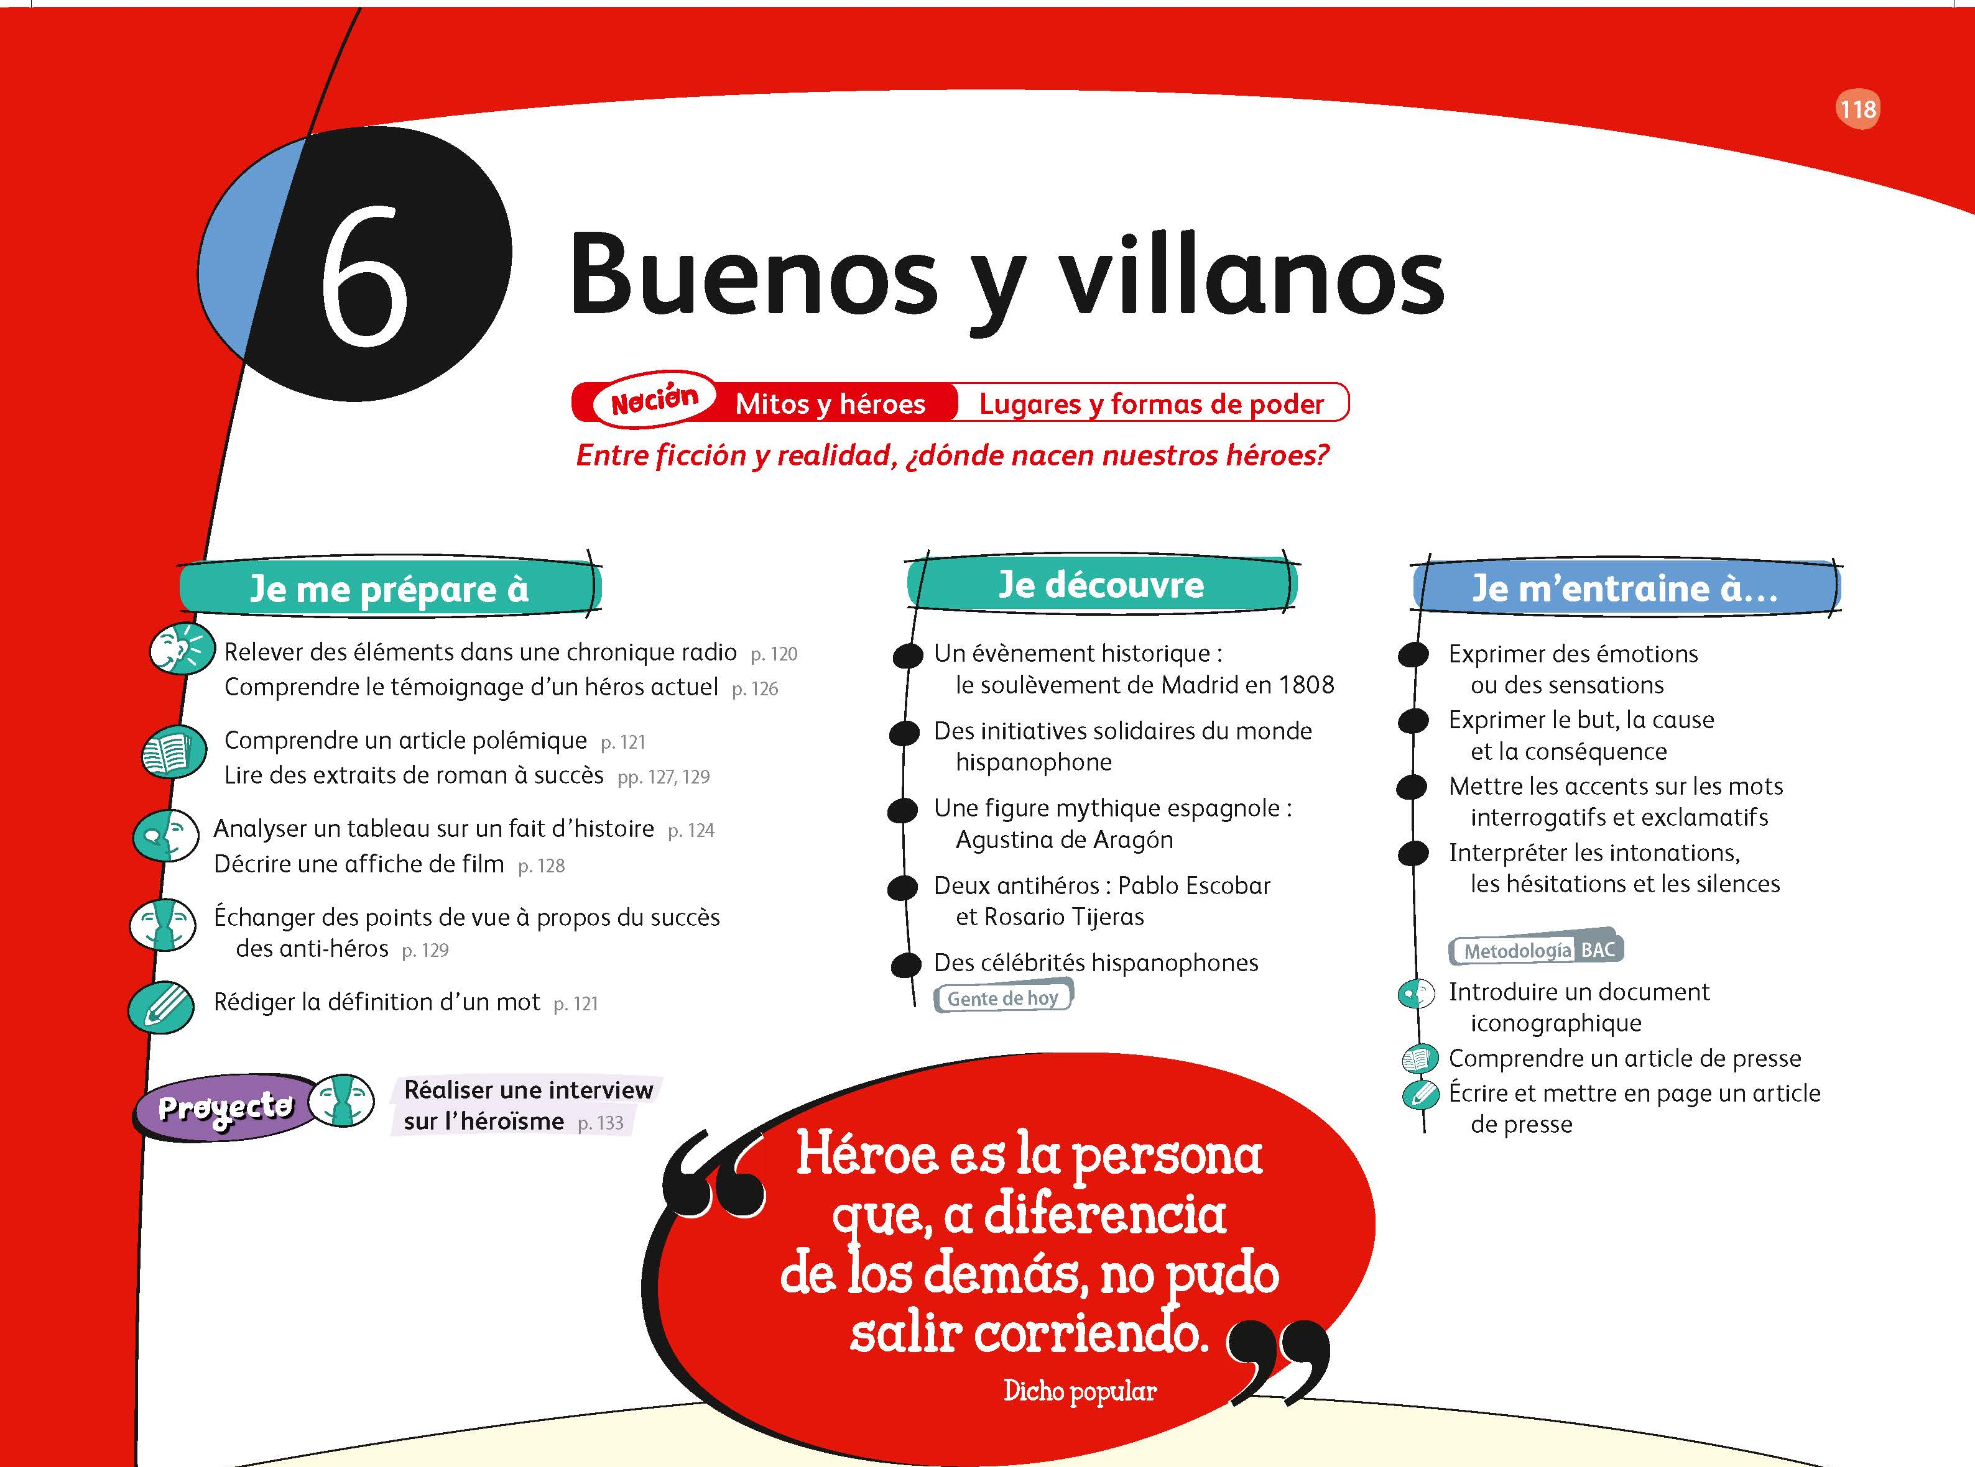
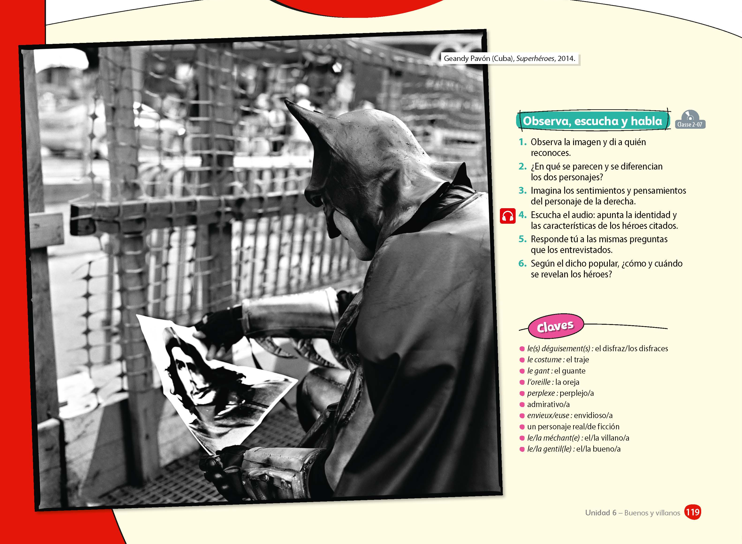
OUVERTURE
Thématique
Objectifs culturels
Notions et problématisation de la thématique
Objectifs linguistiques
Objectifs de communication
Méthodologie BAC
Citation
Annonce du Projet
Compréhension de l’oral et activités
Lexique d’expression

Slide 8
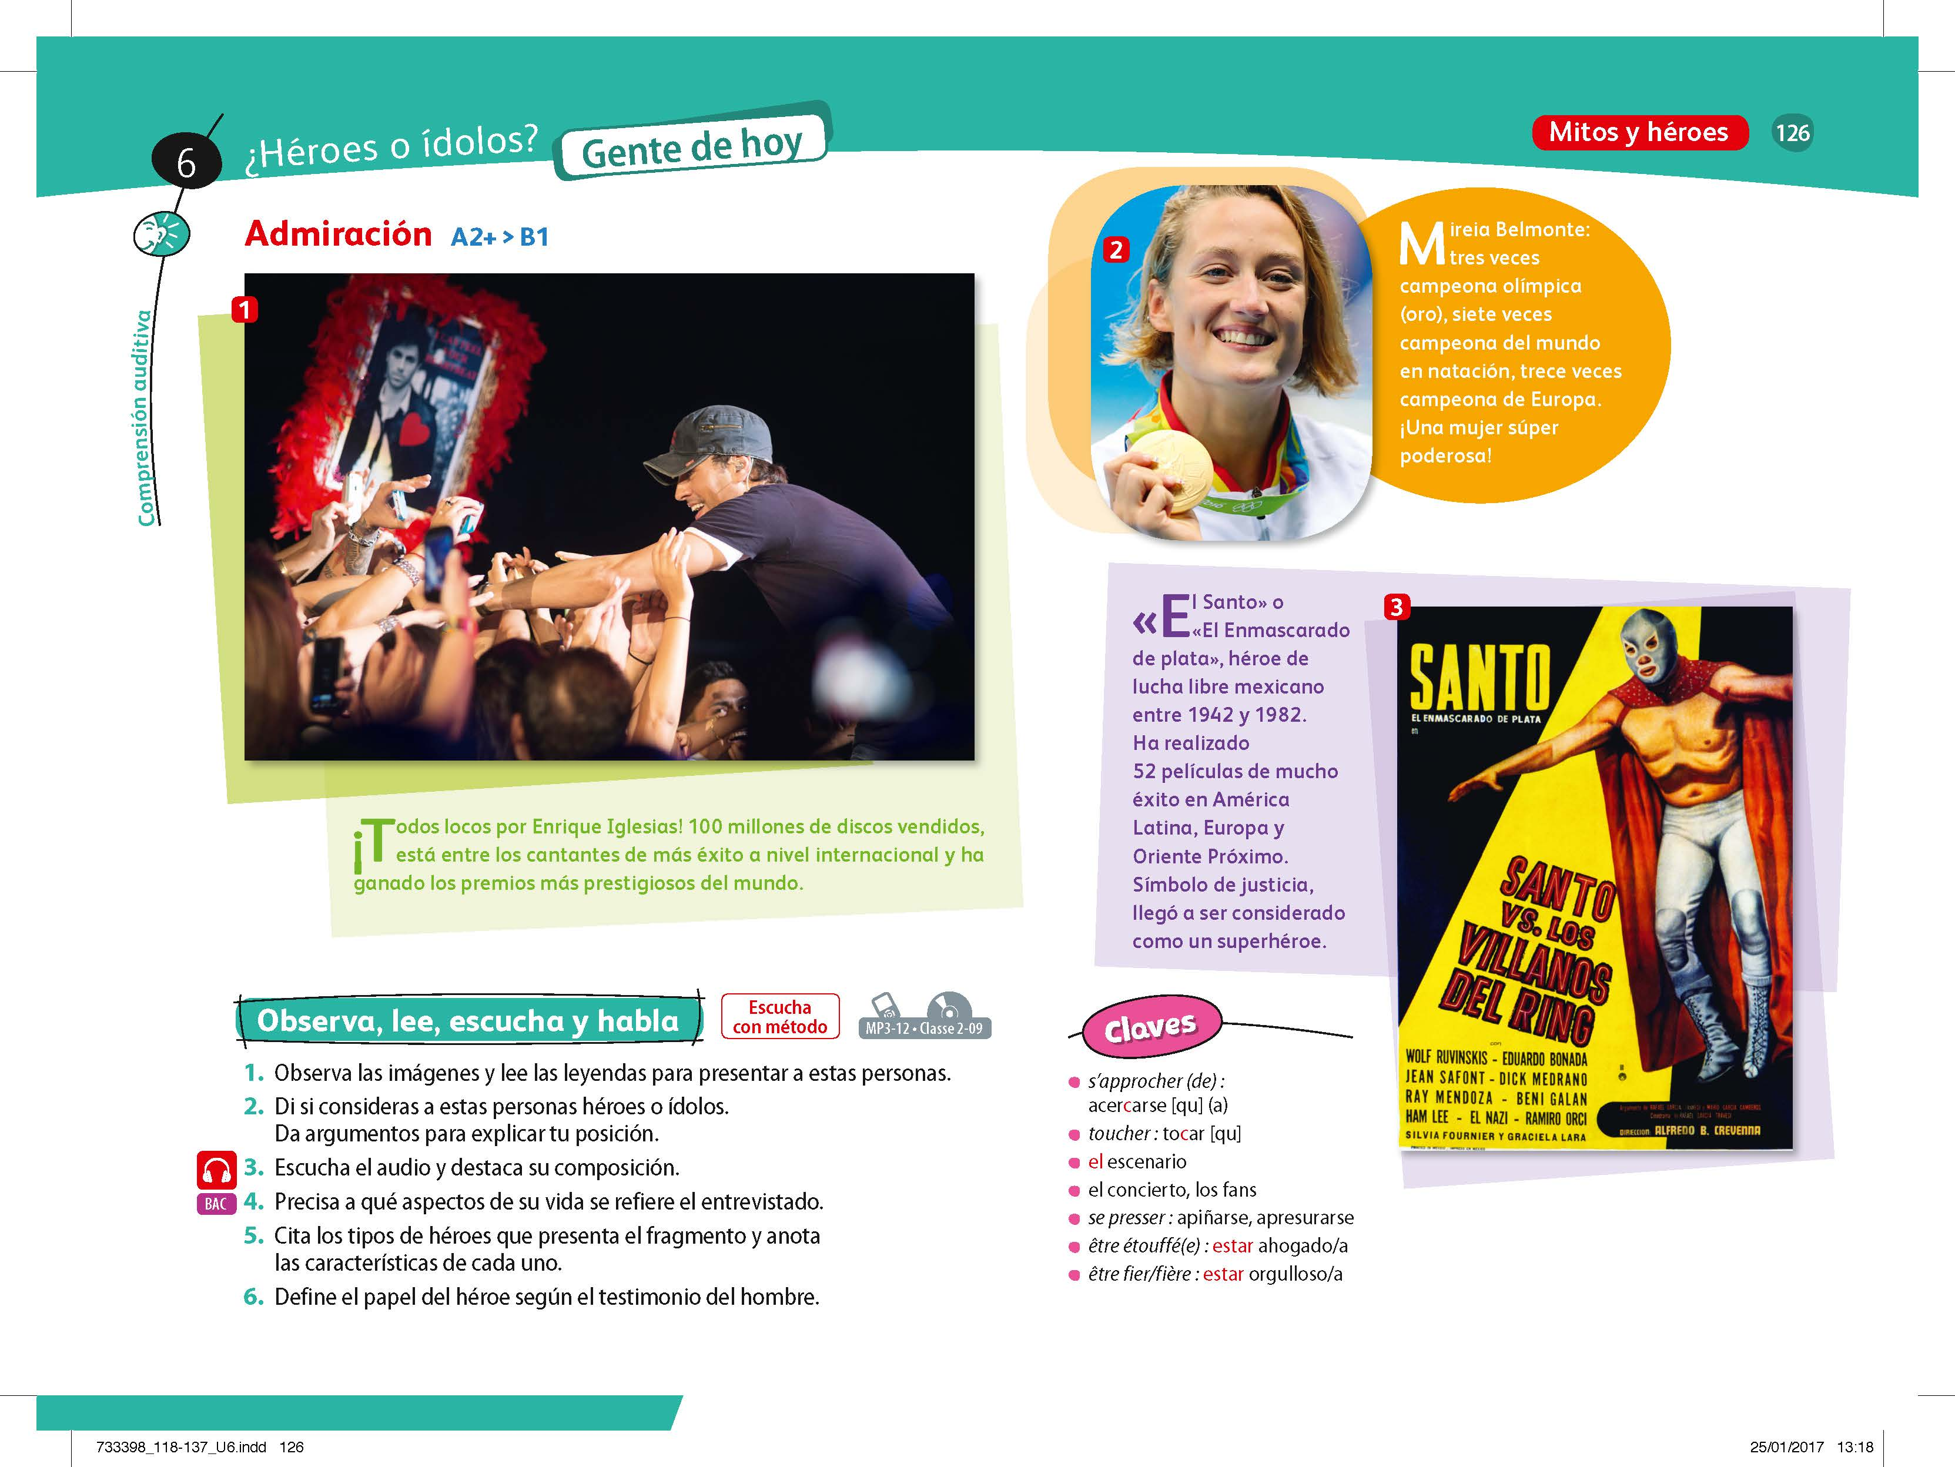
PAGE DE LEÇON AVEC CO AUDIO
Niveau CECRL
Rappel de la notion
AL dominante
Bloc de consignes structuré par AL
Lexique d’expression
Renvoi à la fiche d’écoute guidée (sur le LDP, pour le travail en autonomie)

Slide 9
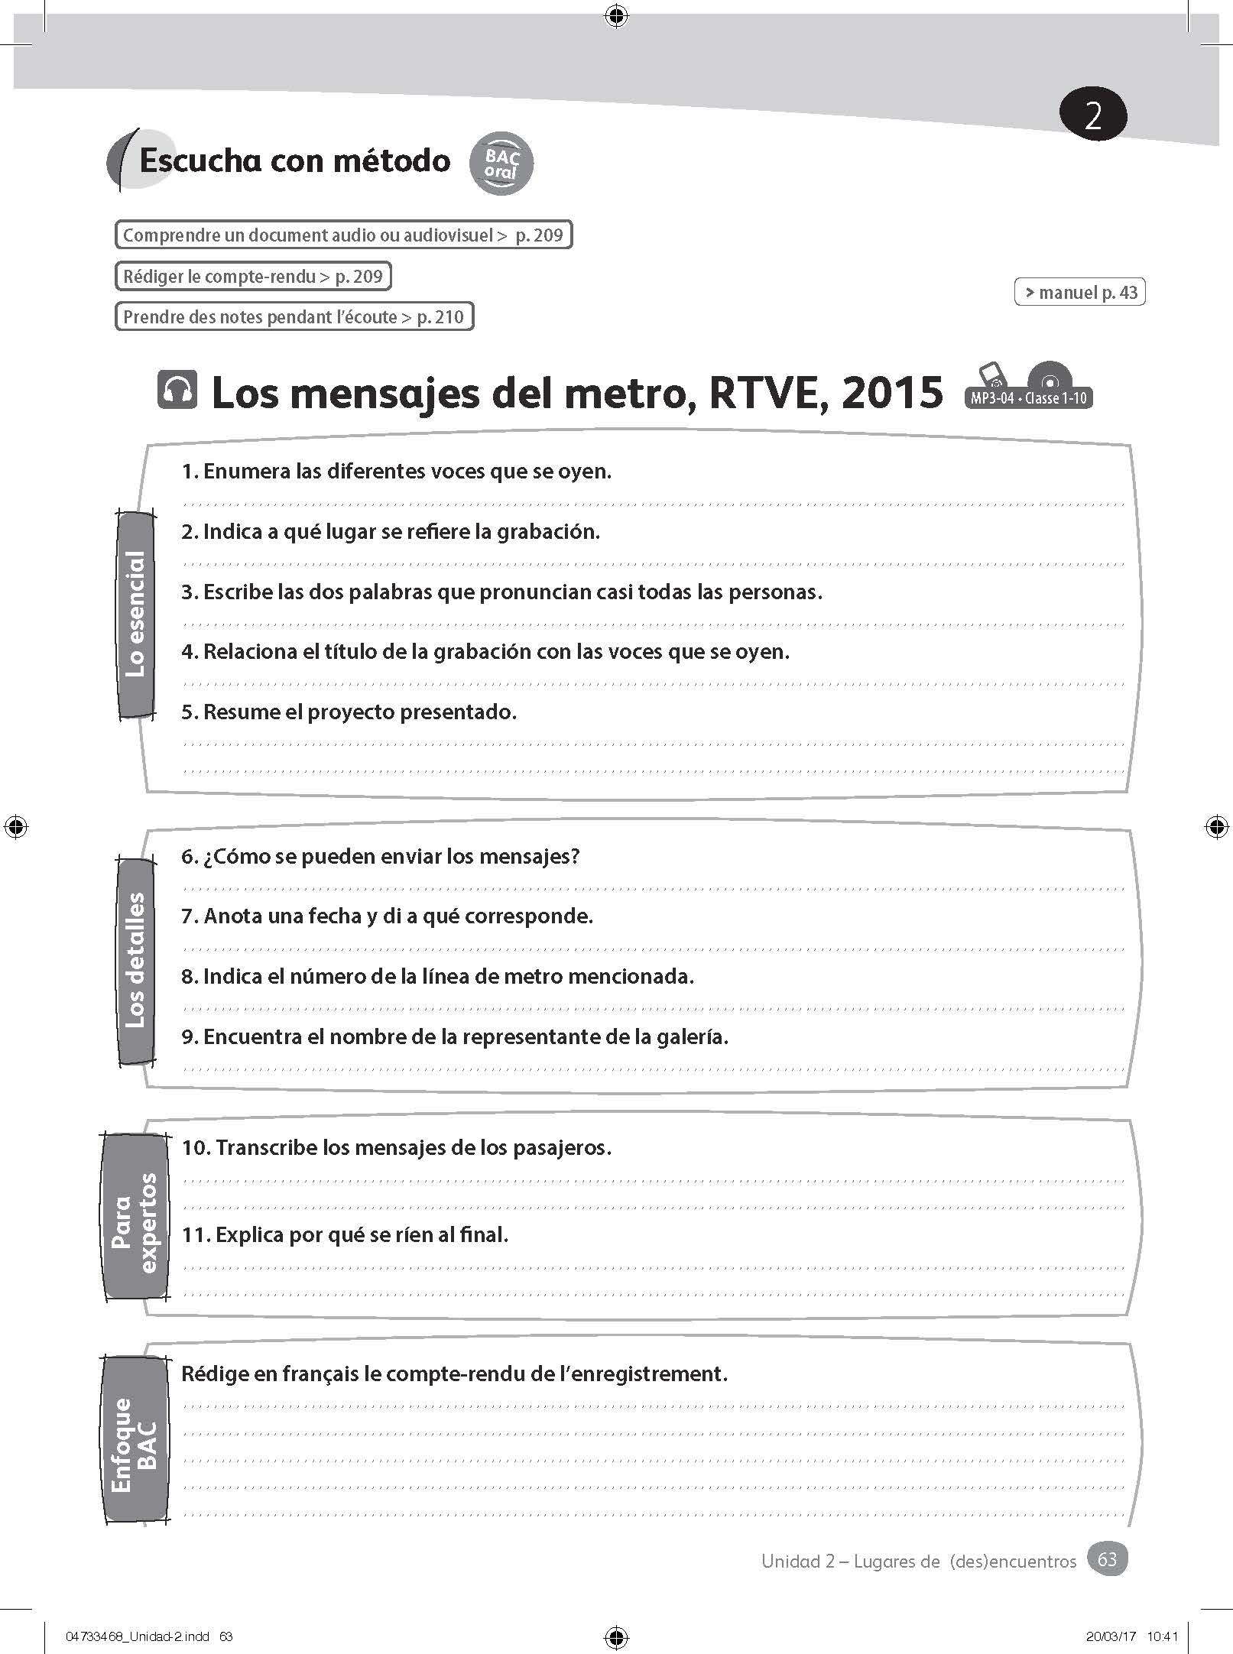
FICHE D’ÉCOUTE GUIDÉE DU LDP
Sur le LDP, pour le travail en autonomie
Guidage en 3 étapes
Bilan de compréhension

Slide 10
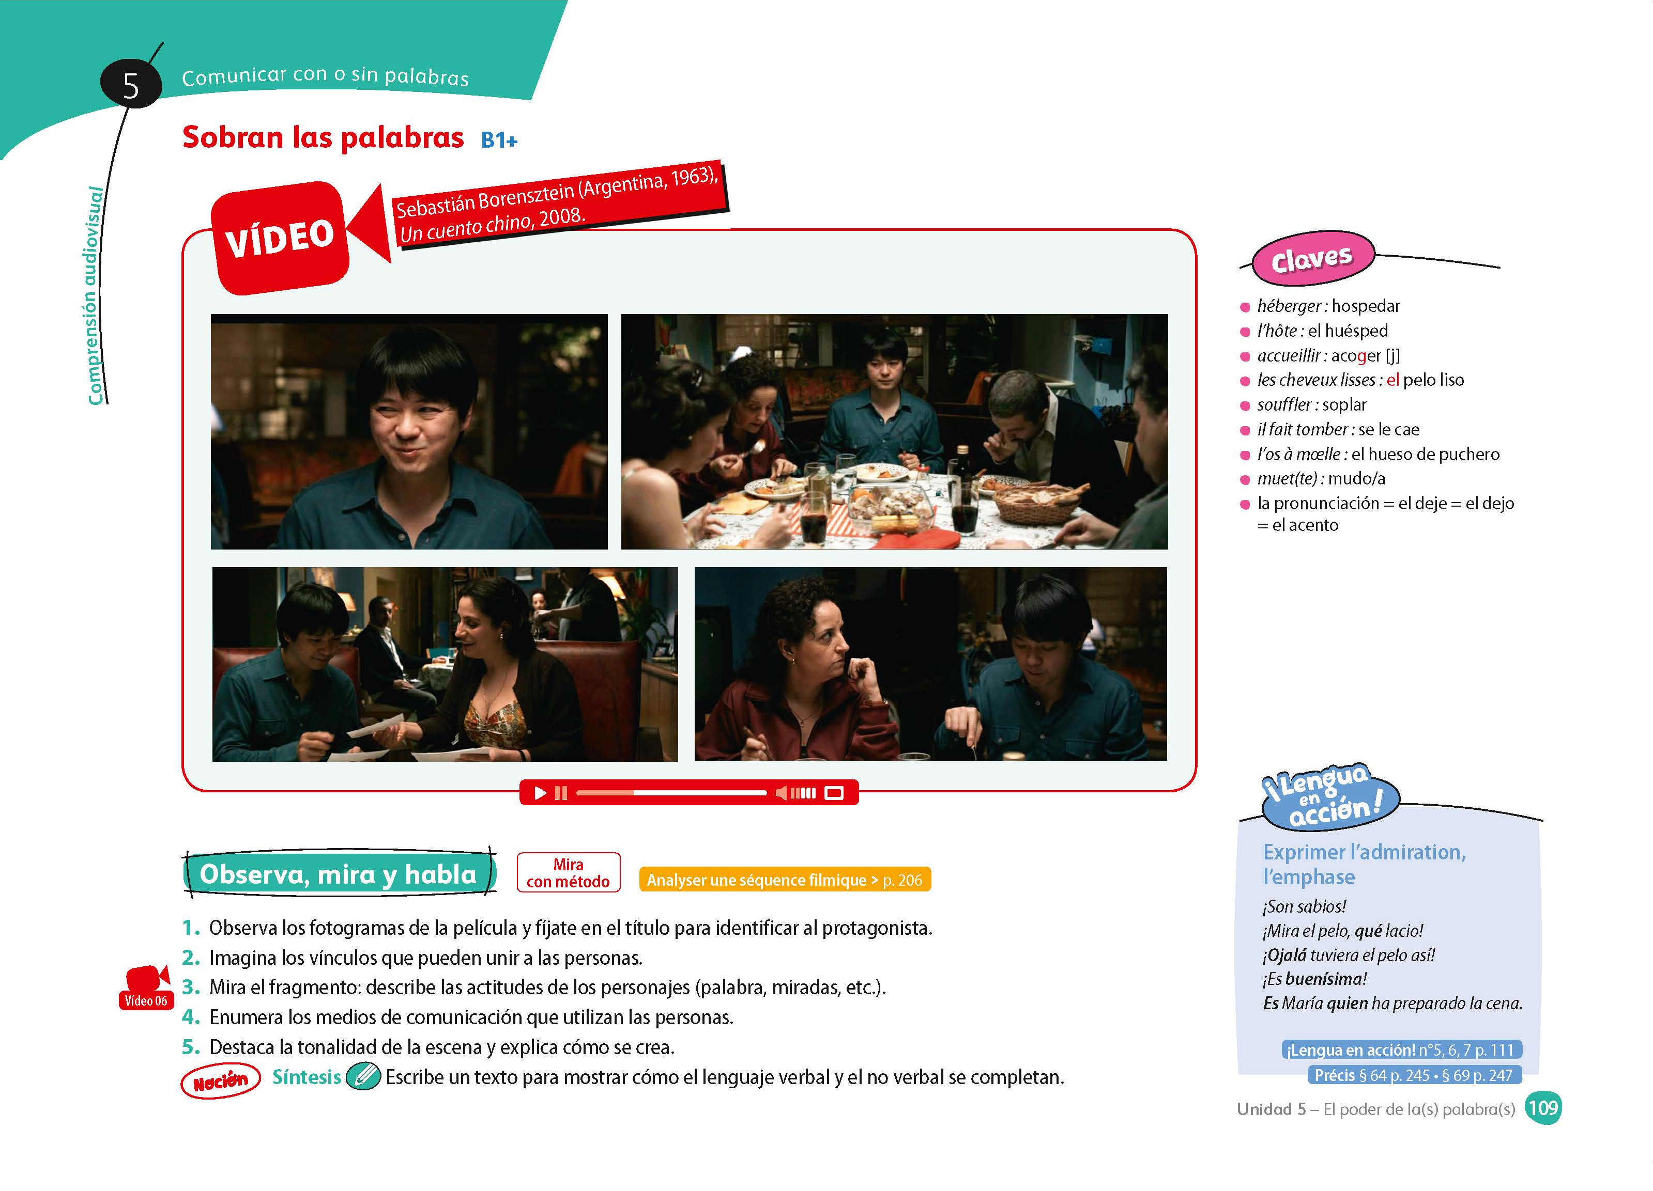
PAGE DE LEÇON AVEC VIDÉO
Renvoi à la fiche de visionnage guidée sur le LDP
Zoom grammaire de communication
Renvois au Précis grammatical et à la double-page ¡Lengua en acción!
Renvoi à la fiche méthodologique

Slide 11
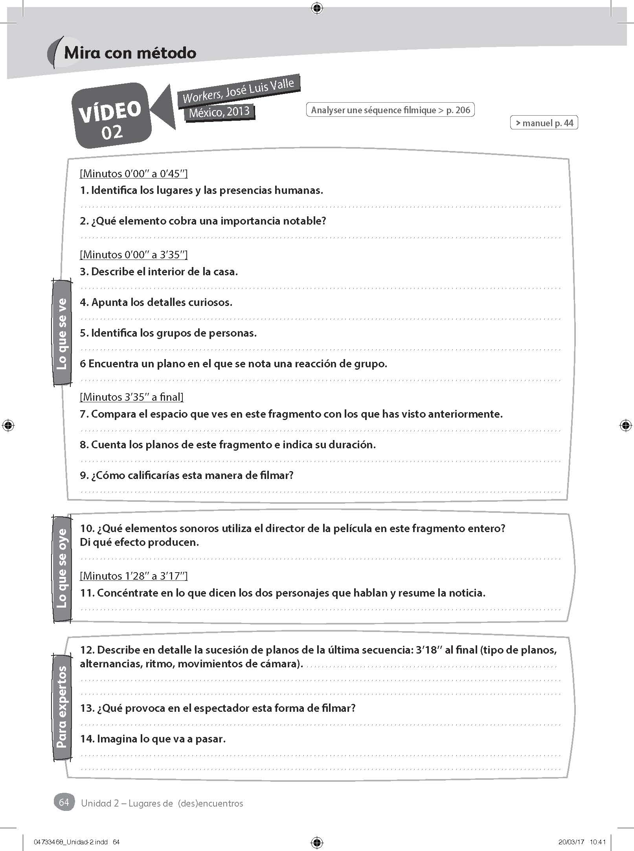
FICHE DE VISIONNAGE GUIDÉE DU LDP
Sur le LDP, pour le travail en autonomie
Guidage en 3 étapes

Slide 12
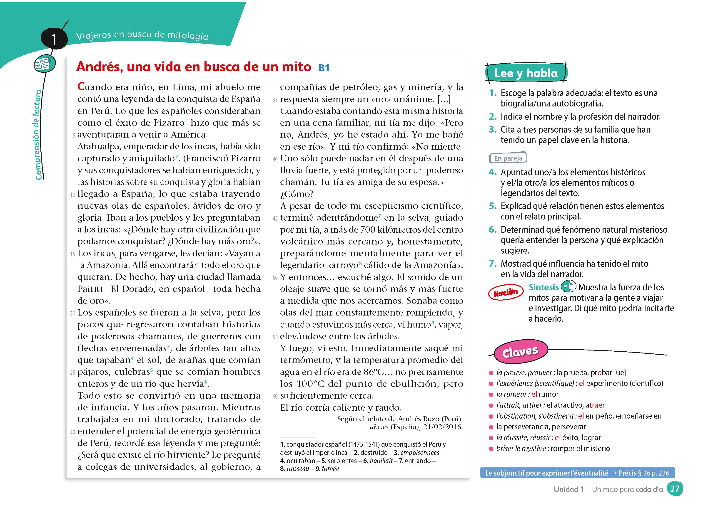
PAGE DE LEÇON AVEC CE
Une question de synthèse par leçon autour des documents de la double-page et de la Notion > rappel sur la page Bilan de la Notion
Point de grammaire en mineur avec renvoi au Précis

Slide 13
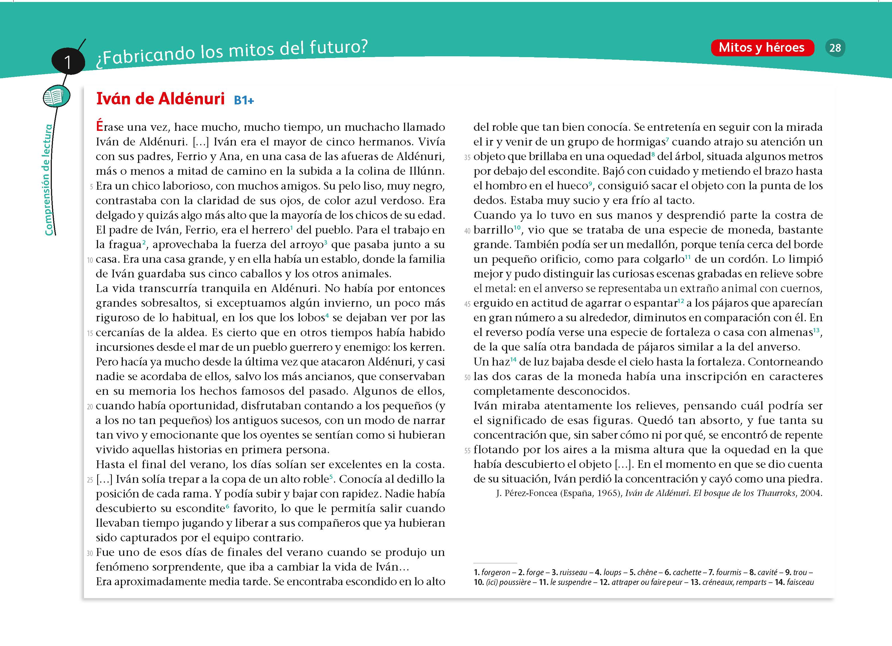
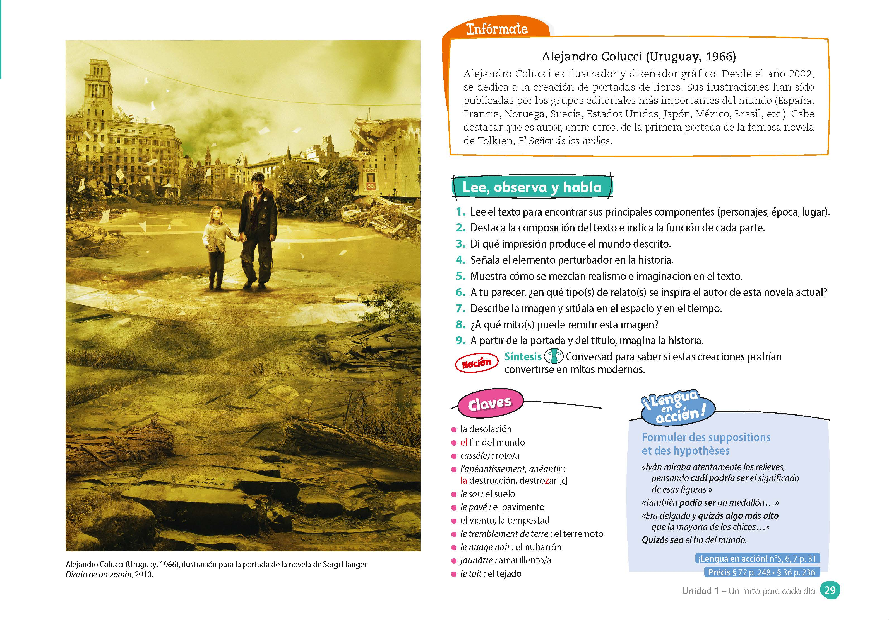
DP LEÇON DE CE/EOC
Données culturelles/biographiques pour éclairer les documents
Un seul bloc de consignes pour les documents

Slide 14
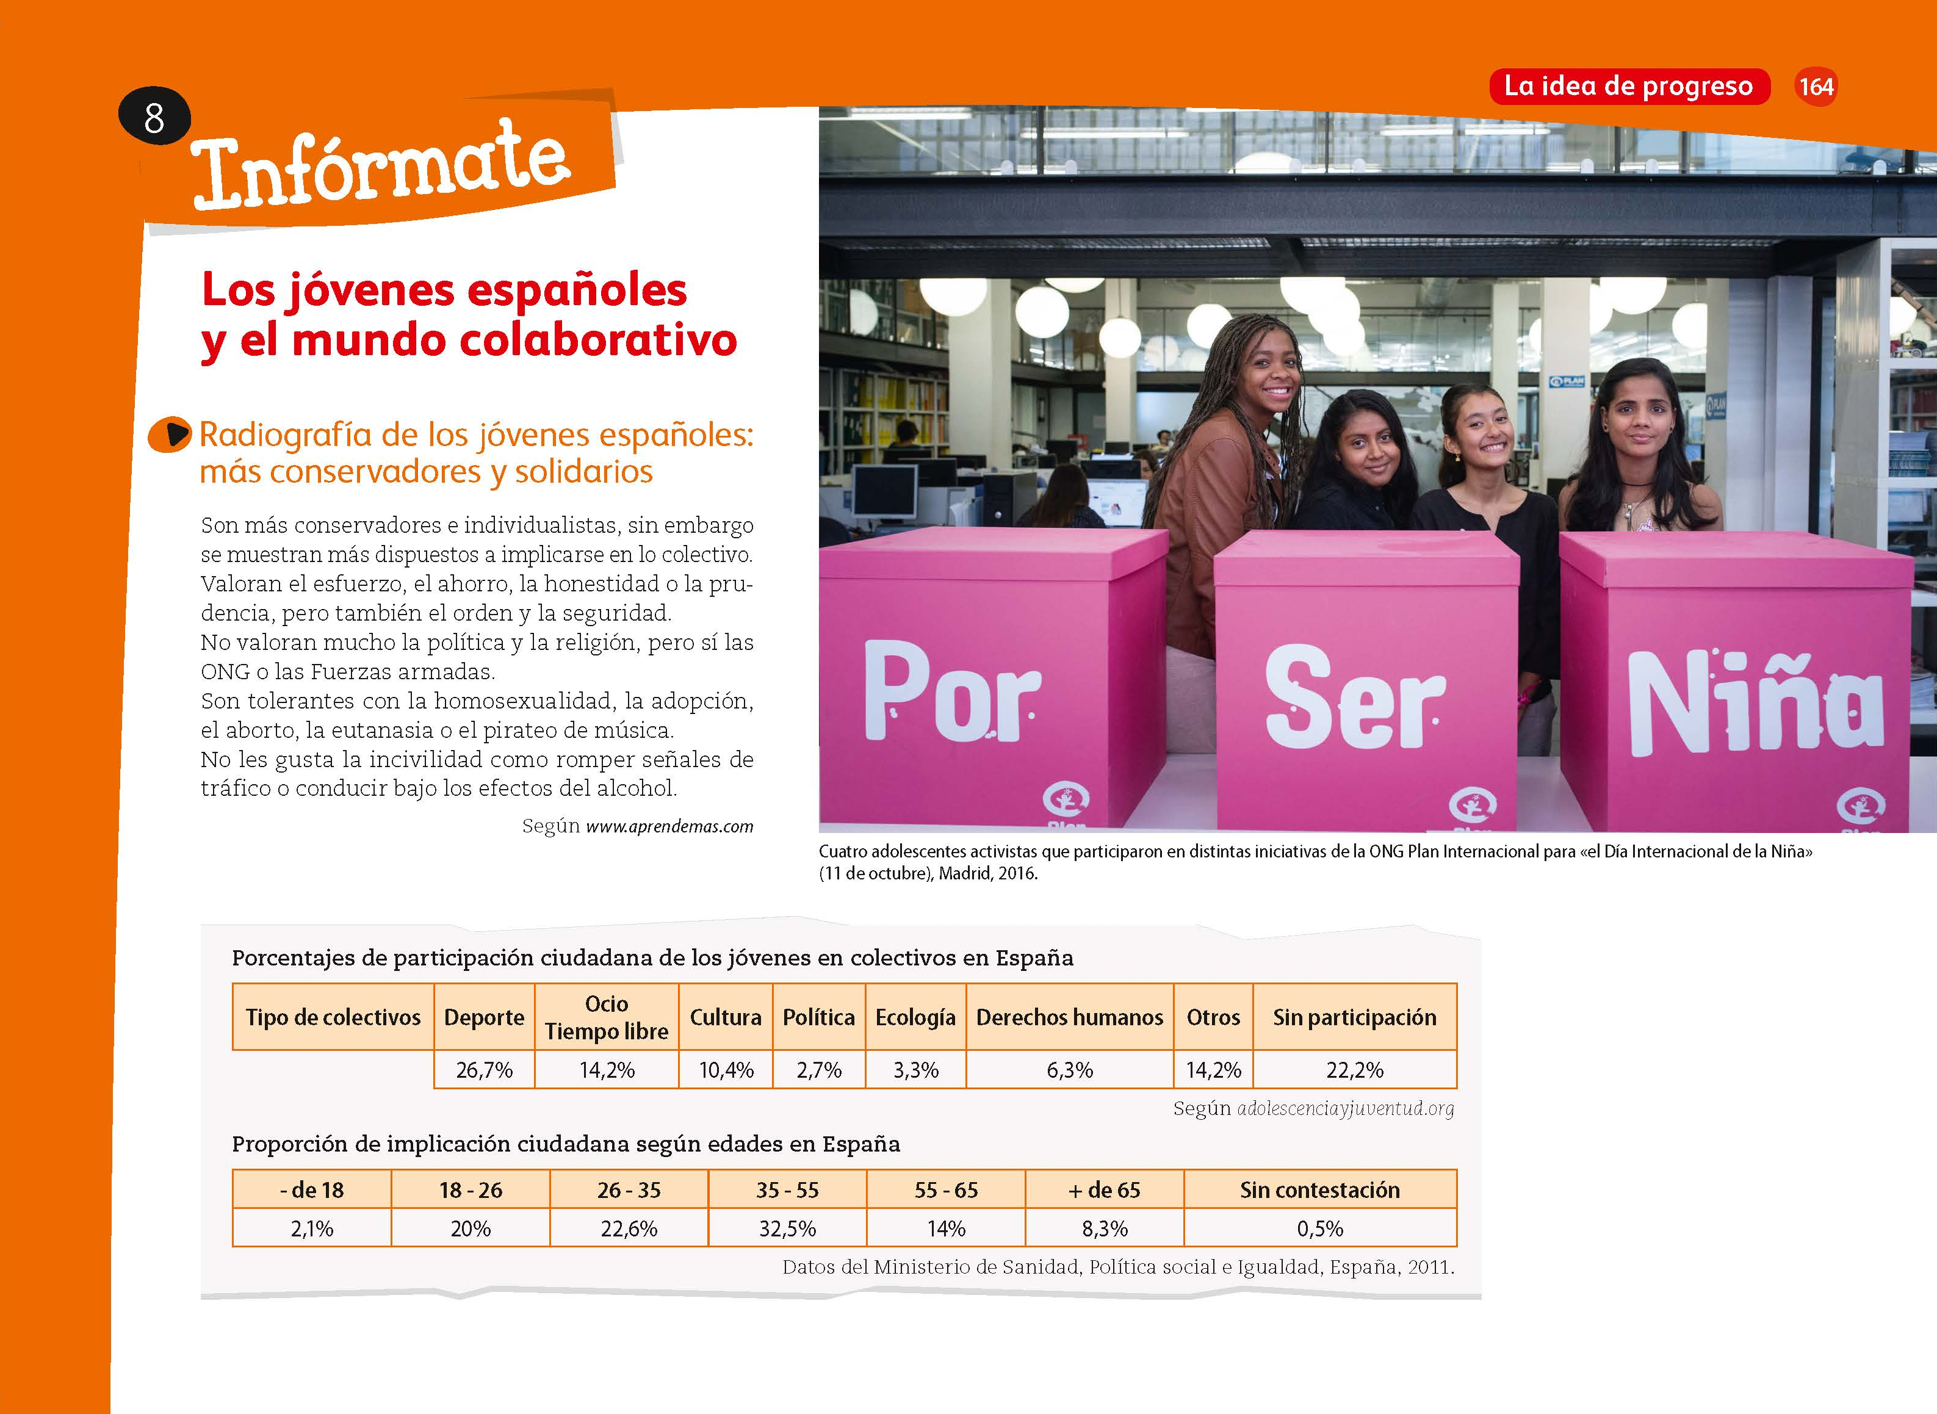
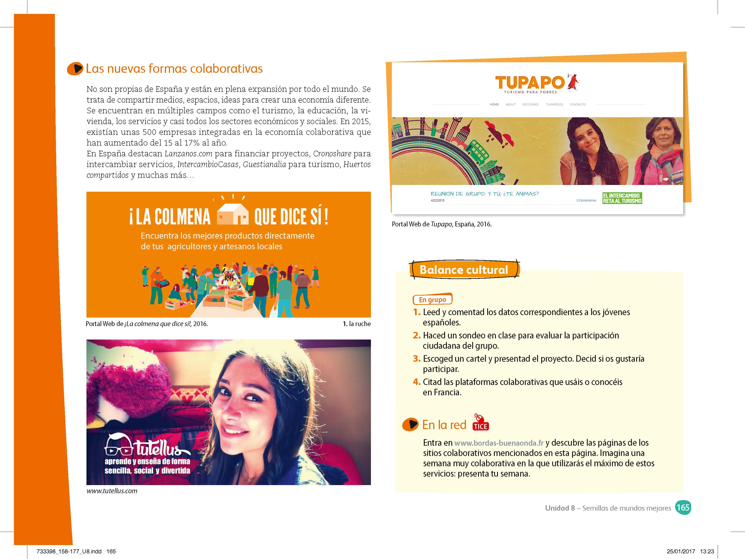
DP CULTURELLE
Un zoom sur un point culturel dominant dans l’unité
Des documents divers et informations complémentaires (textes, iconos, pub, affiches…) pour aider à mieux comprendre et enrichir les contenus culturels
Un bloc de consignes axées « tâches »
Un prolongement TICE systématique pour élargir le thème

Slide 15
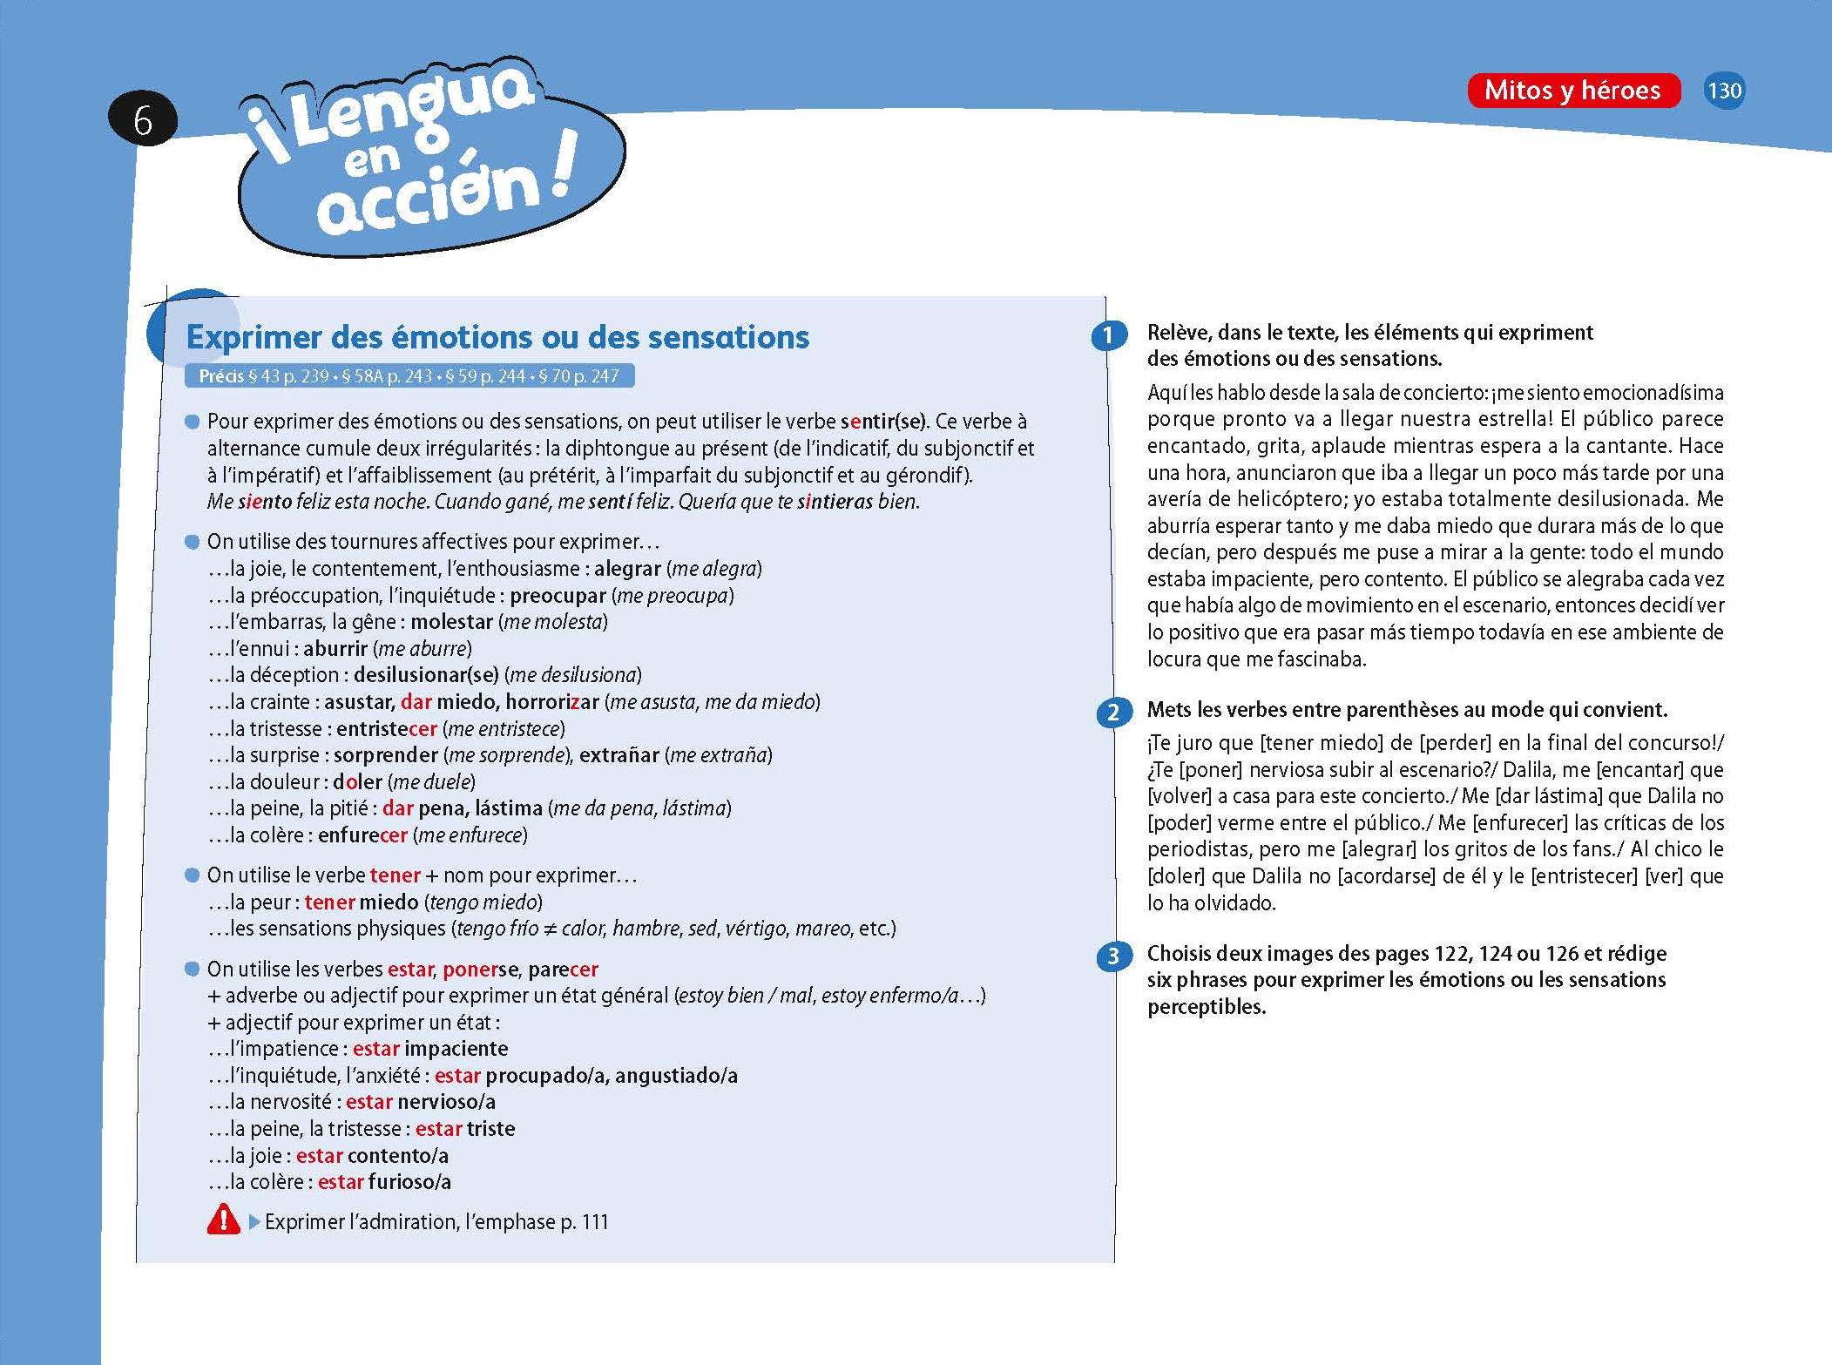
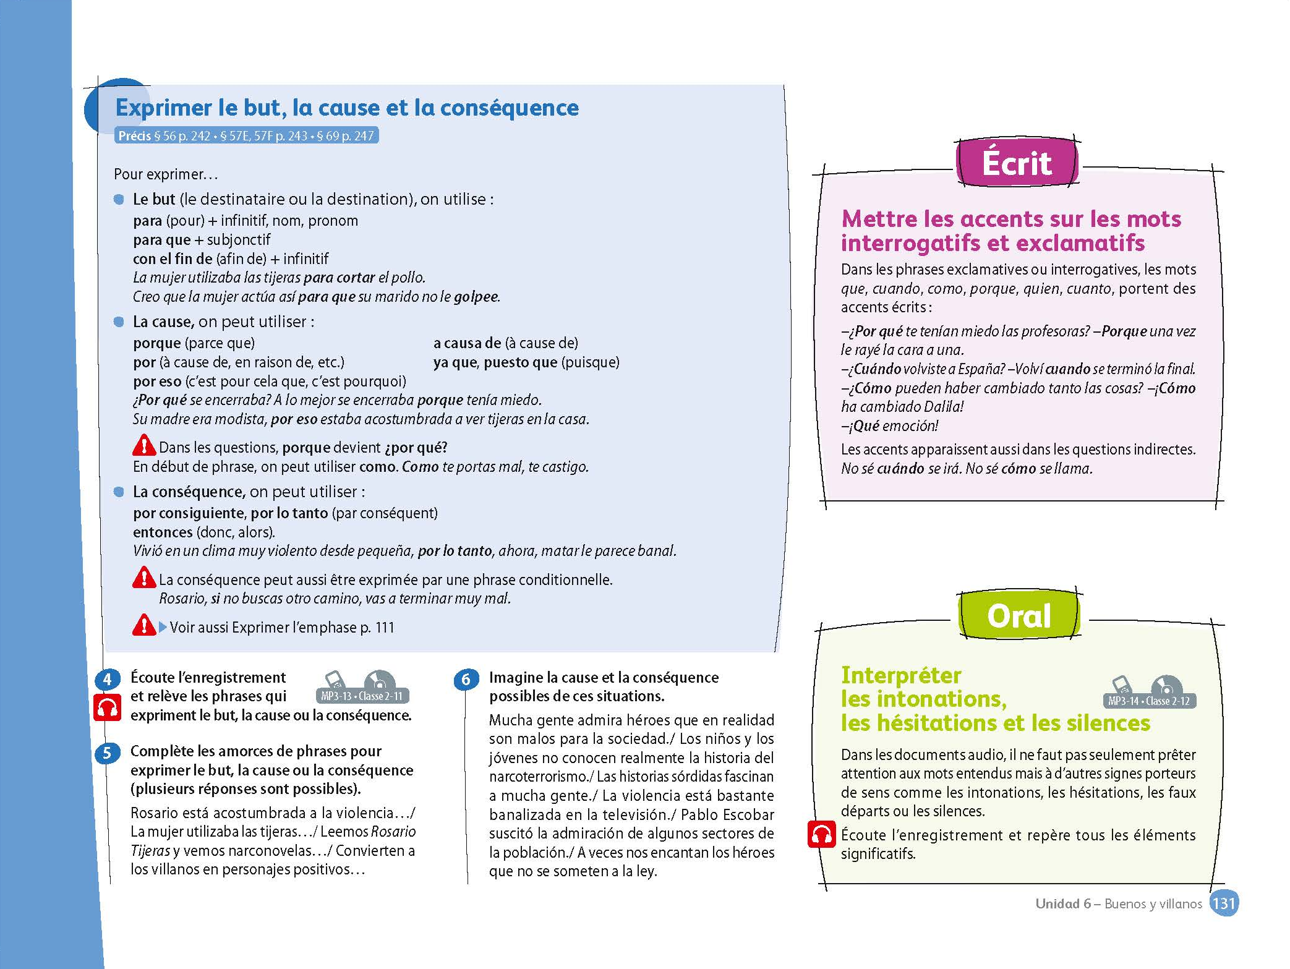
GRAMMAIRE – PHONOLOGIE – ORTHOGRAPHE
Exercices
Deux fiches de grammaire de communication : précision des règles des différents points de grammaire à utiliser en contexte
Travail sur l’orthographe / Entrainement EE
Travail sur l’oral / Entrainement CO

Slide 16
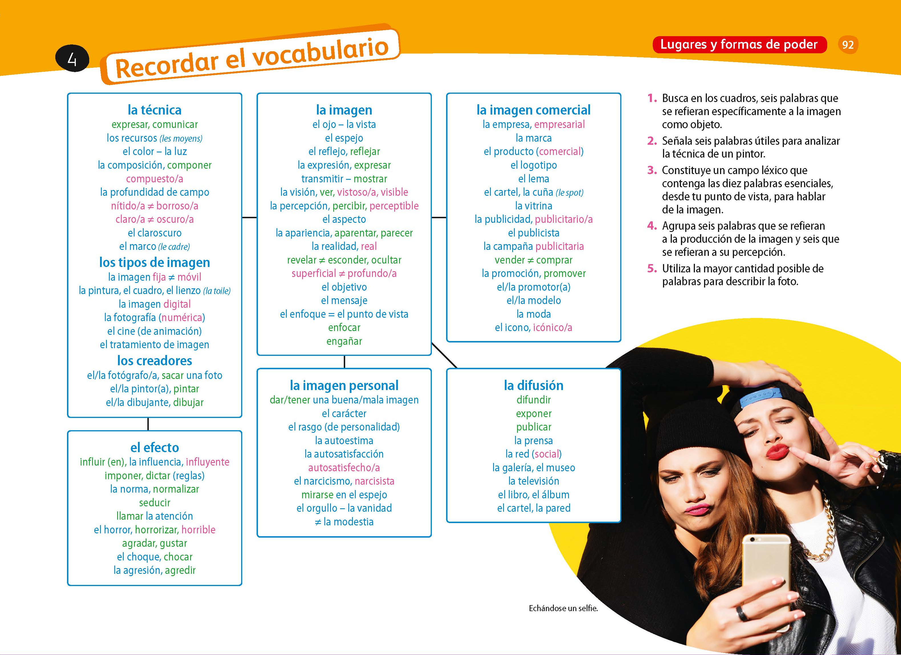
VOCABULAIRE
La synthèse et un approfondissement du vocabulaire de l’unité
Exercices pratiques pour rebrasser et mémoriser le lexique avec une icono comme support d’activité.

Slide 17
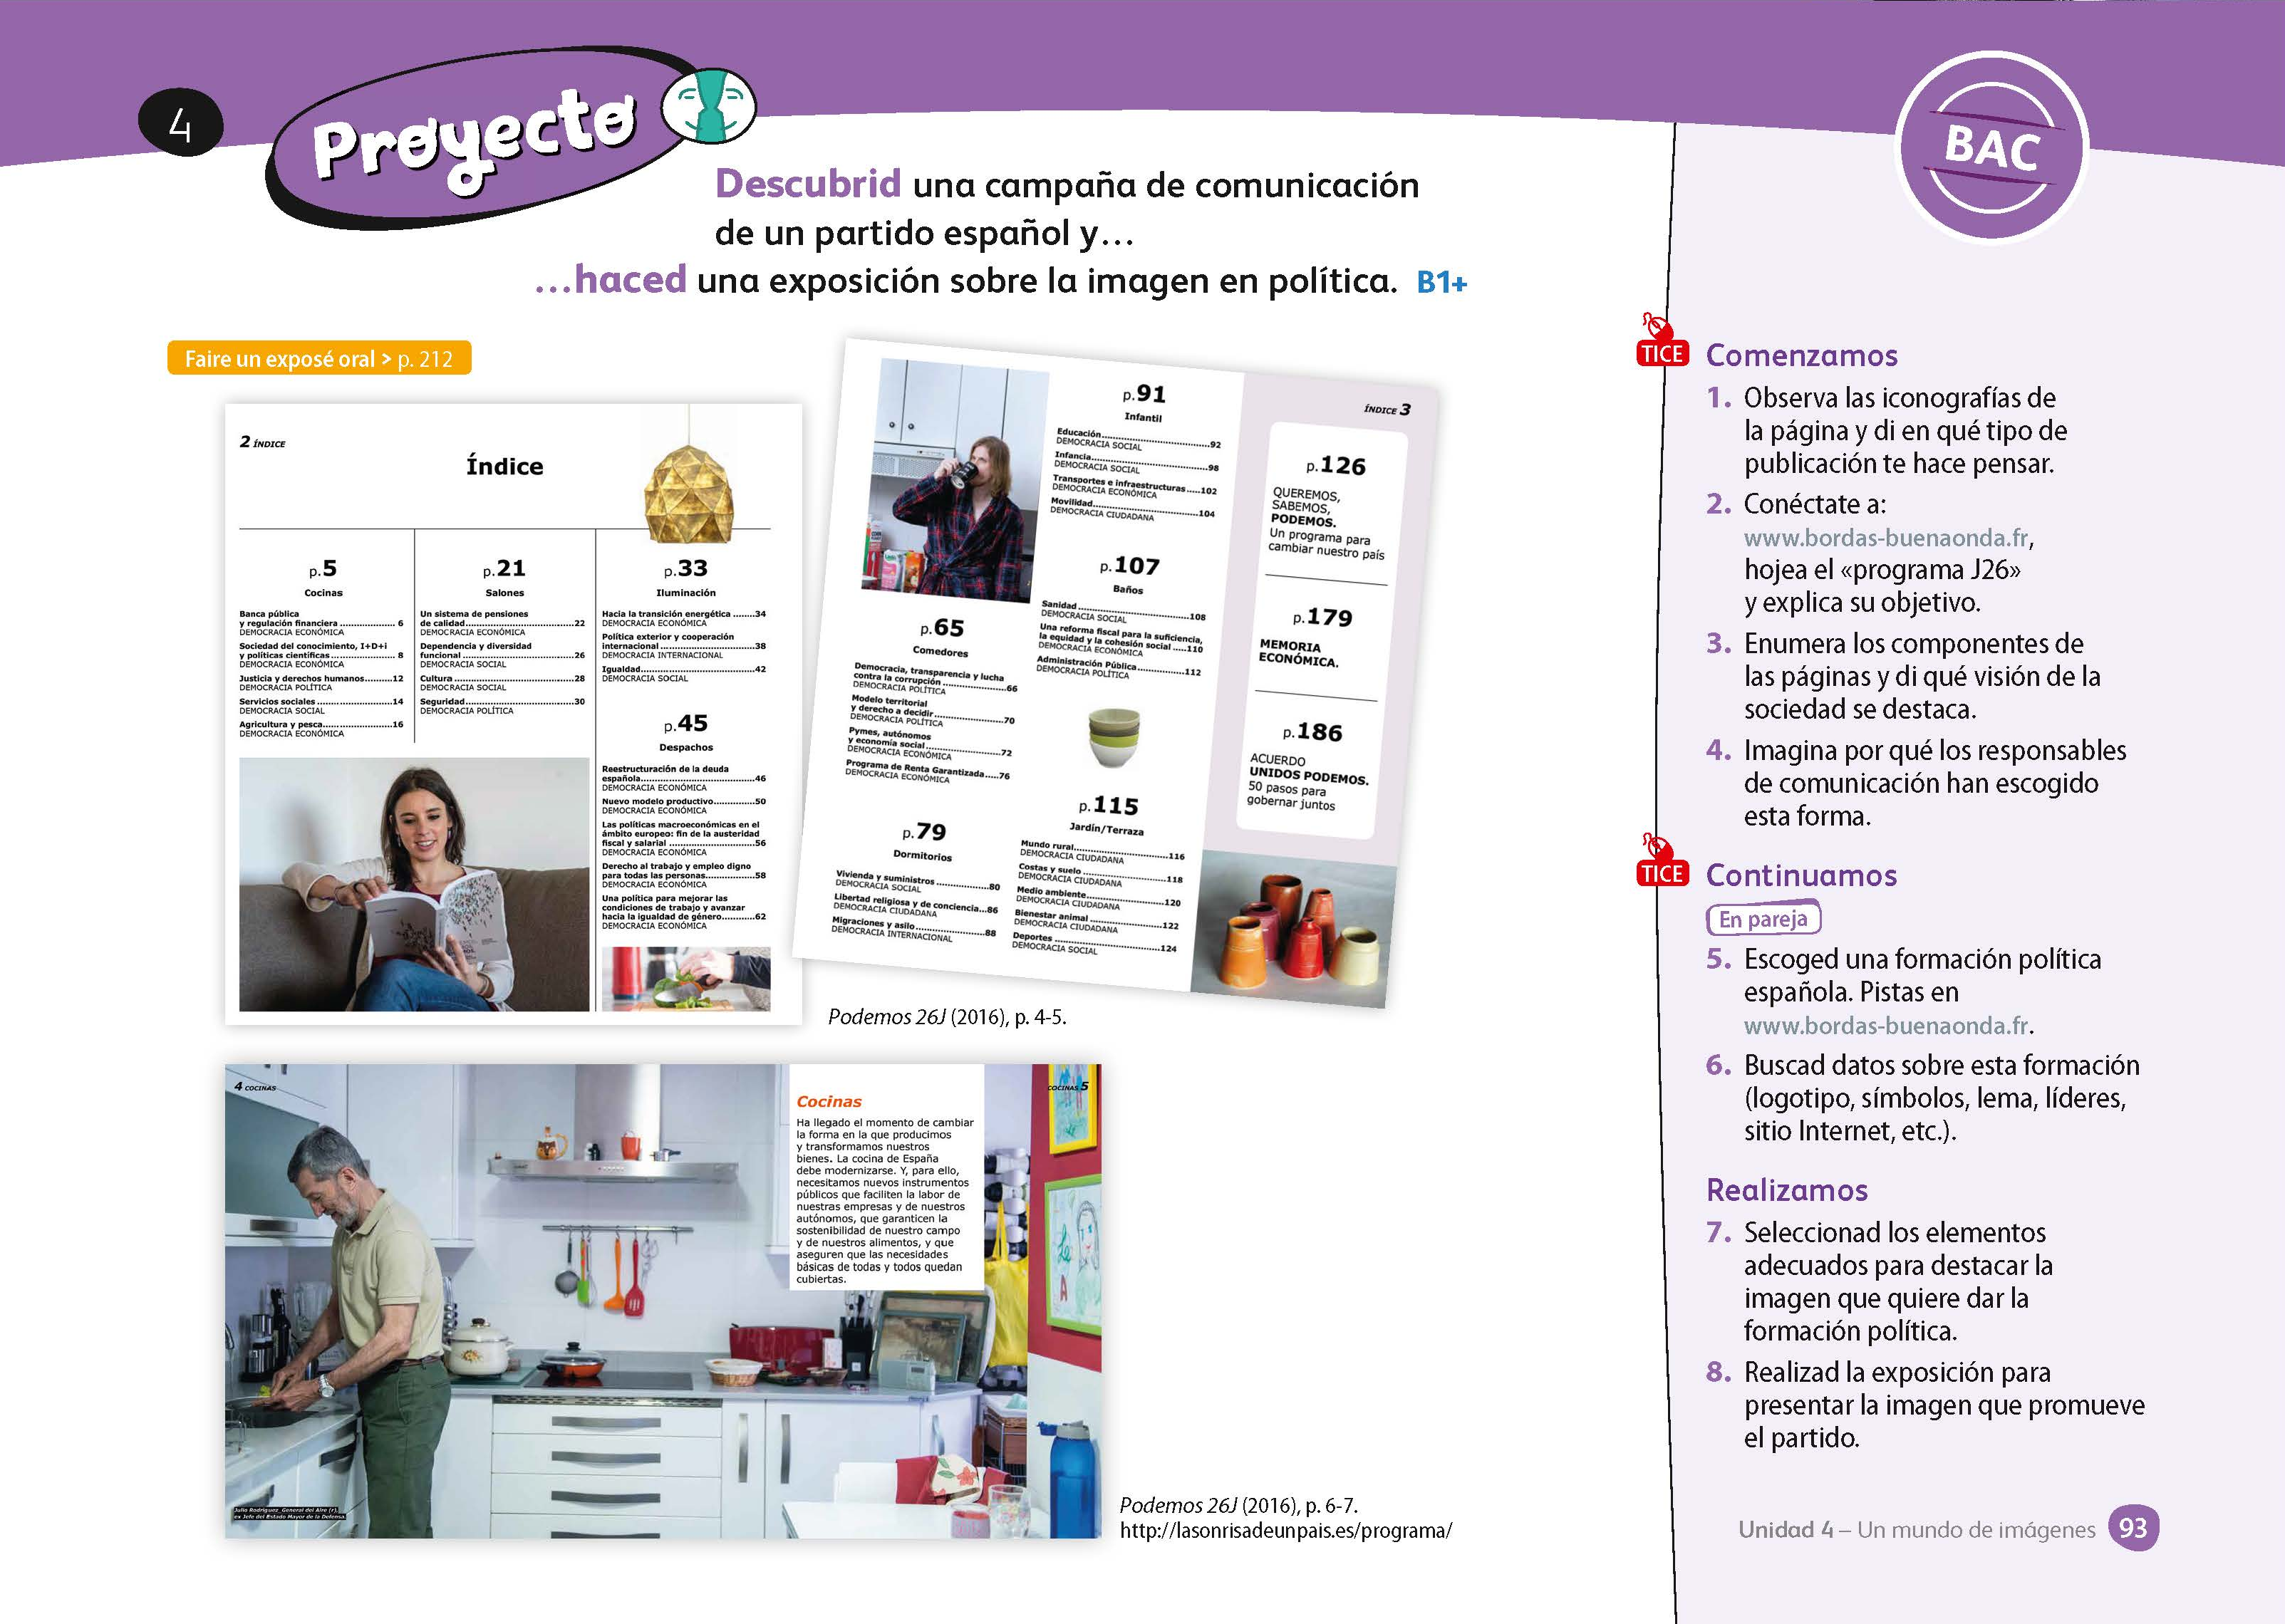
PROJET OBJECTIF BAC
Annonce de l’AL dominante
Tâche finale ancrée dans le culturel
Niveau CECRL
Renvoi vers la méthodologie BAC
Démarche progressive en 3 étapes
Utilisation des TICE

Slide 18
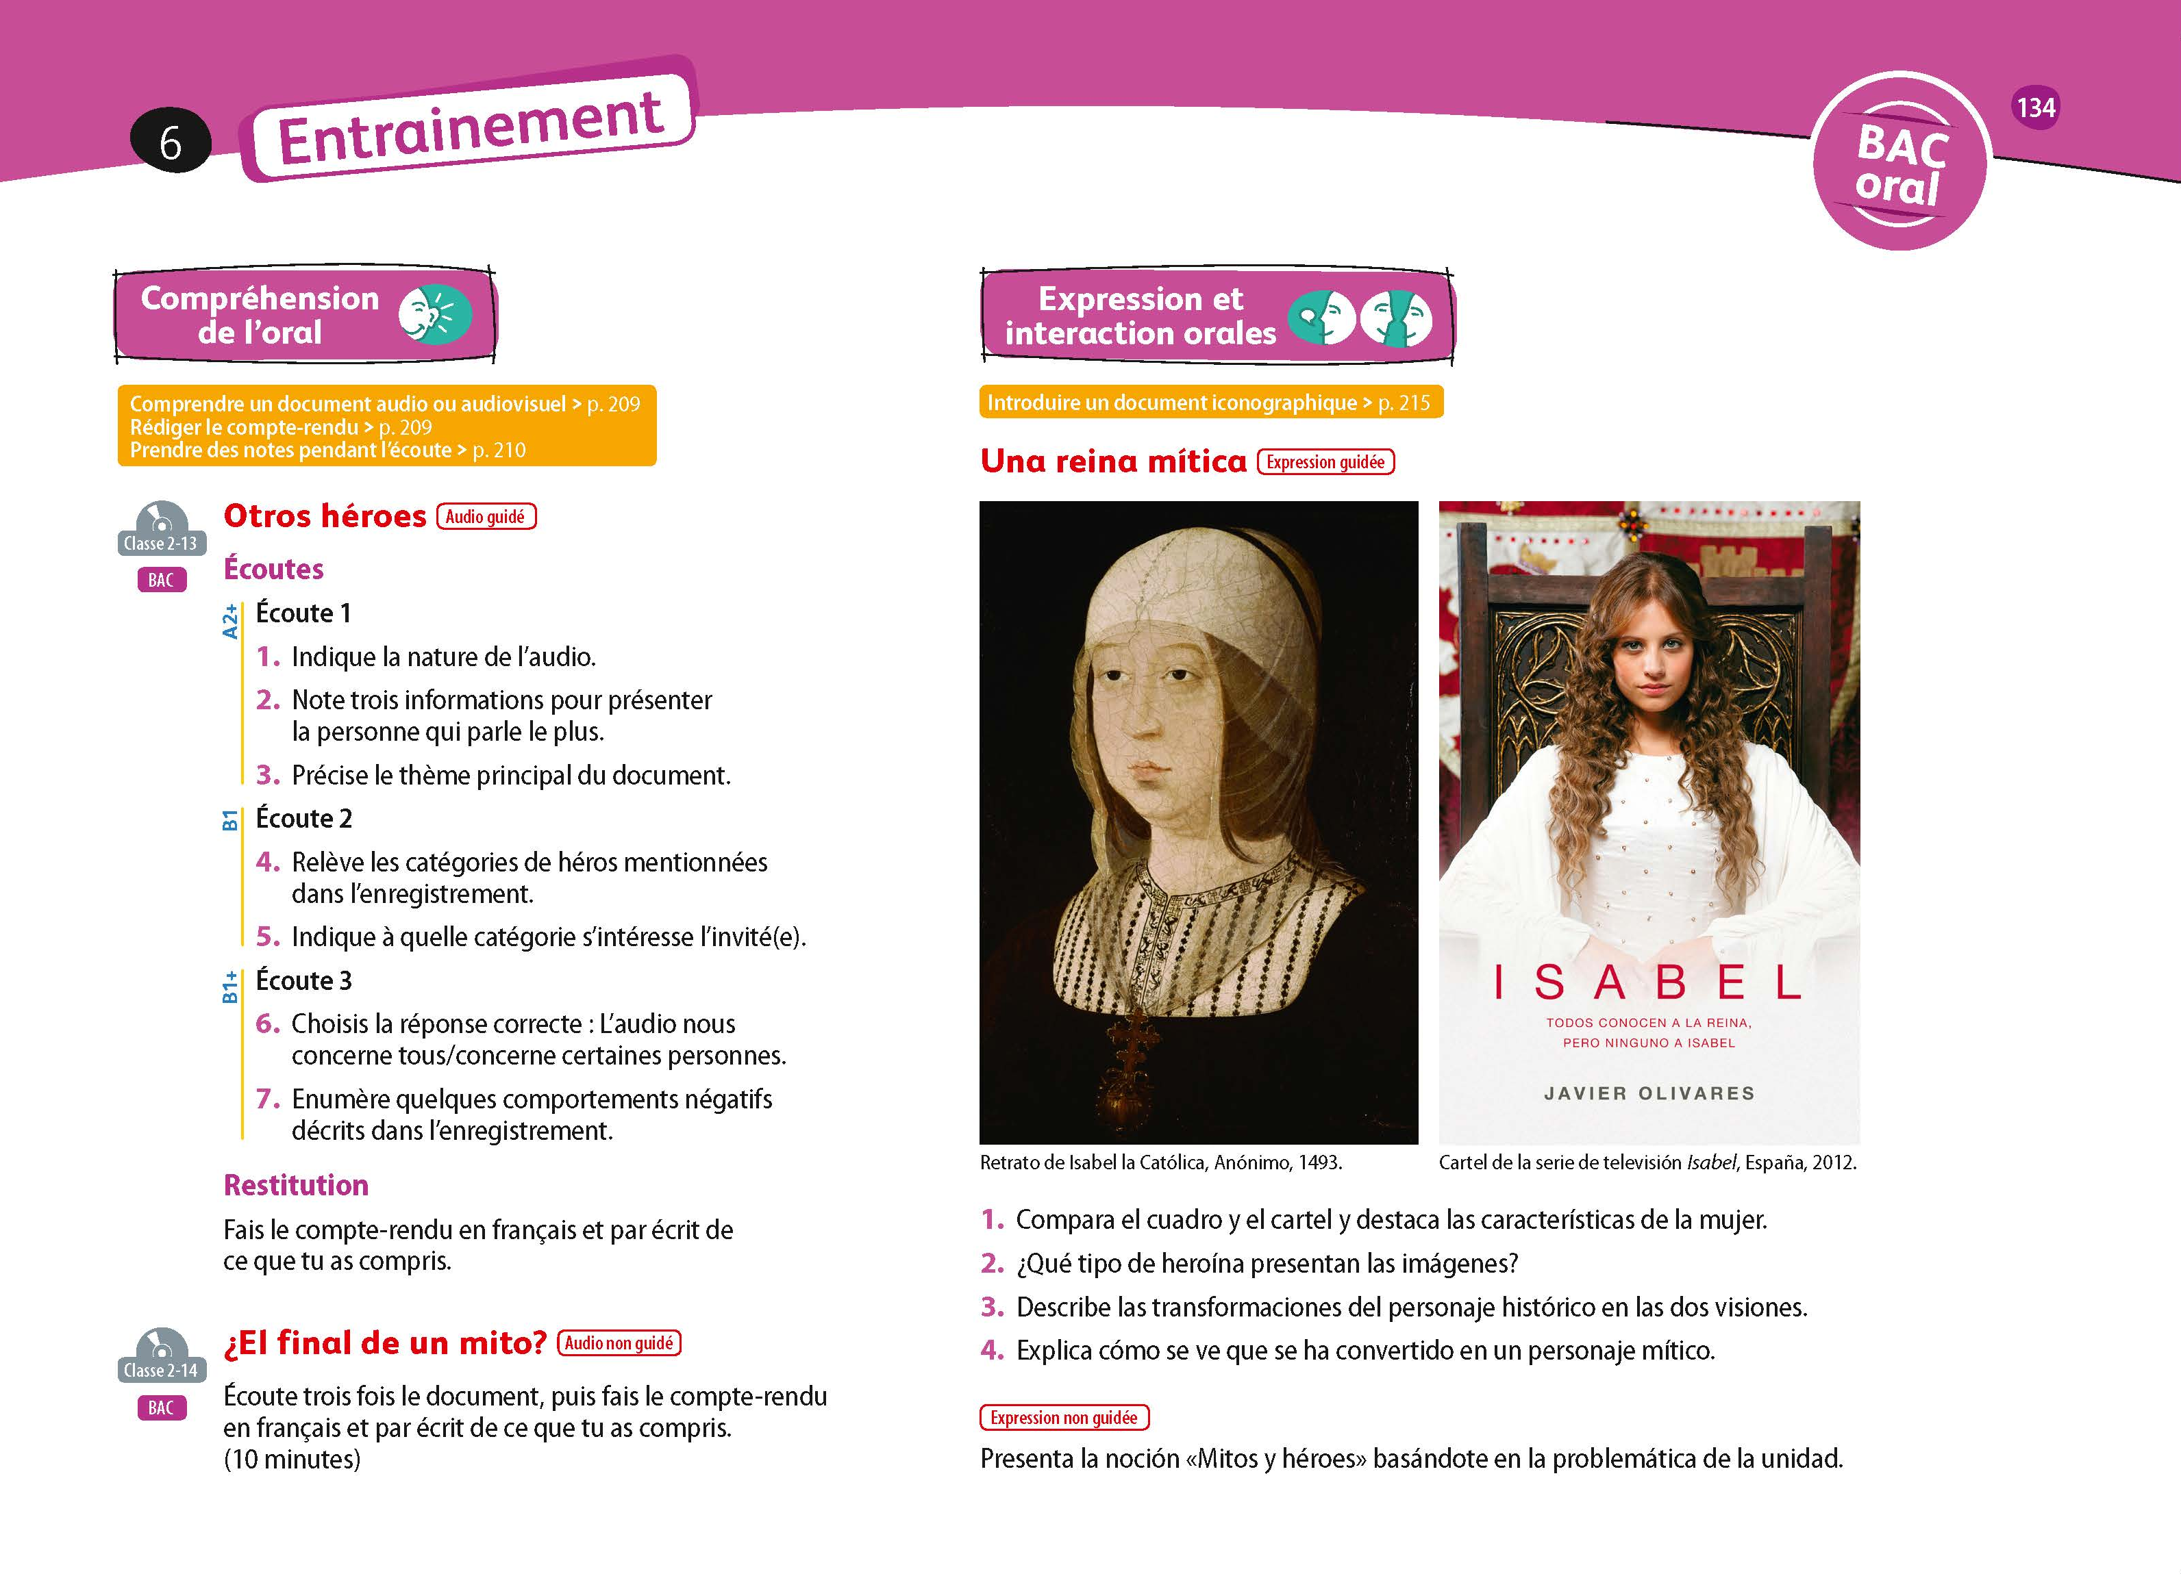
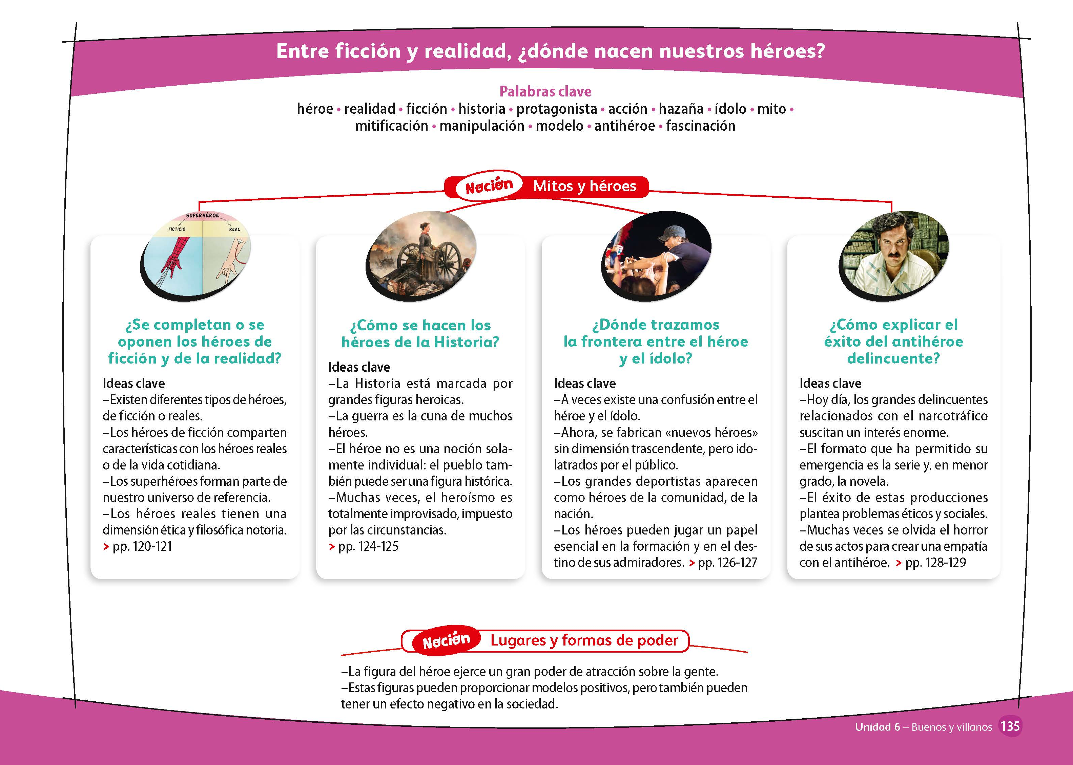
ENTRAINEMENT BAC ORAL
Renvois aux fiches méthodologiques BAC
Une CO guidée avec consignes pour guider l’écoute en 3 étapes (progression du CECRL + consigne de restitution type BAC)
Une EOC guidée avec visuel(s) d’appui
Une EOC non guidée en format BAC
Une CO non guidée en format BAC
Rappel de la problématique sur la notion majeure
Problématisation de la notion mineure
Synthèse de l’unité : problématisation de chaque leçon

Slide 19
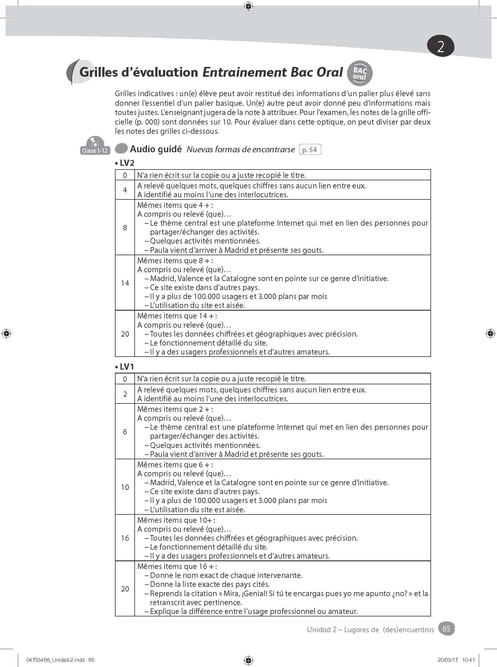
EXEMPLES DE GRILLES D’ÉVALUATION DES CO BAC SUR LP

Slide 20
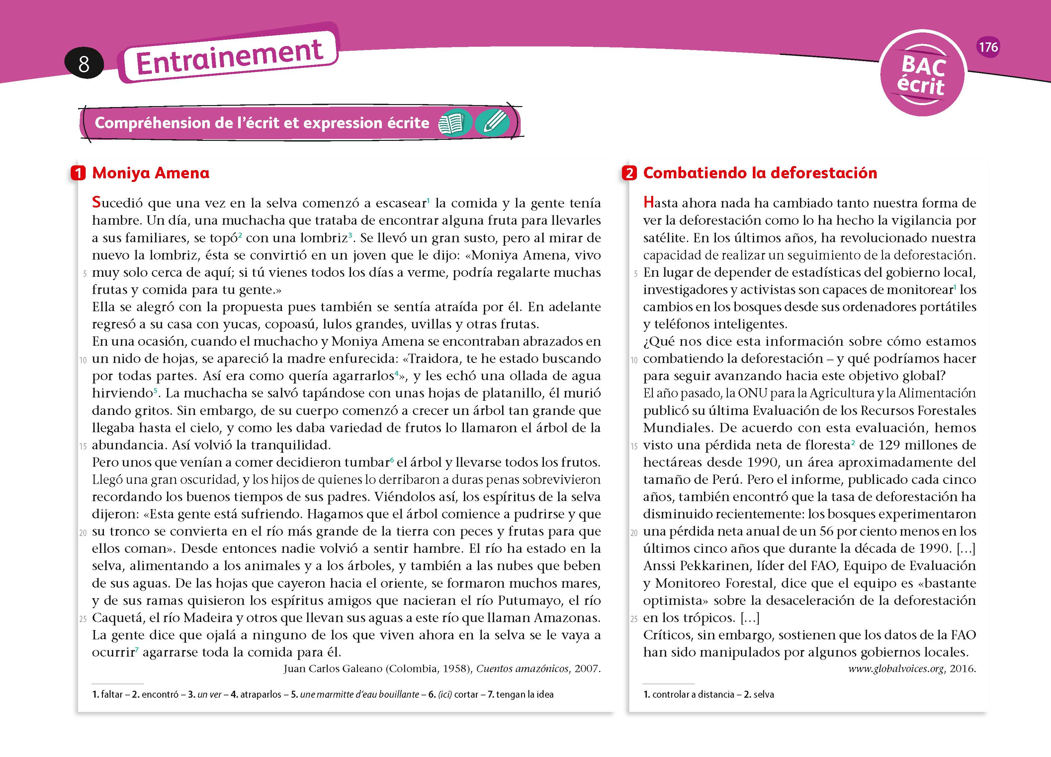
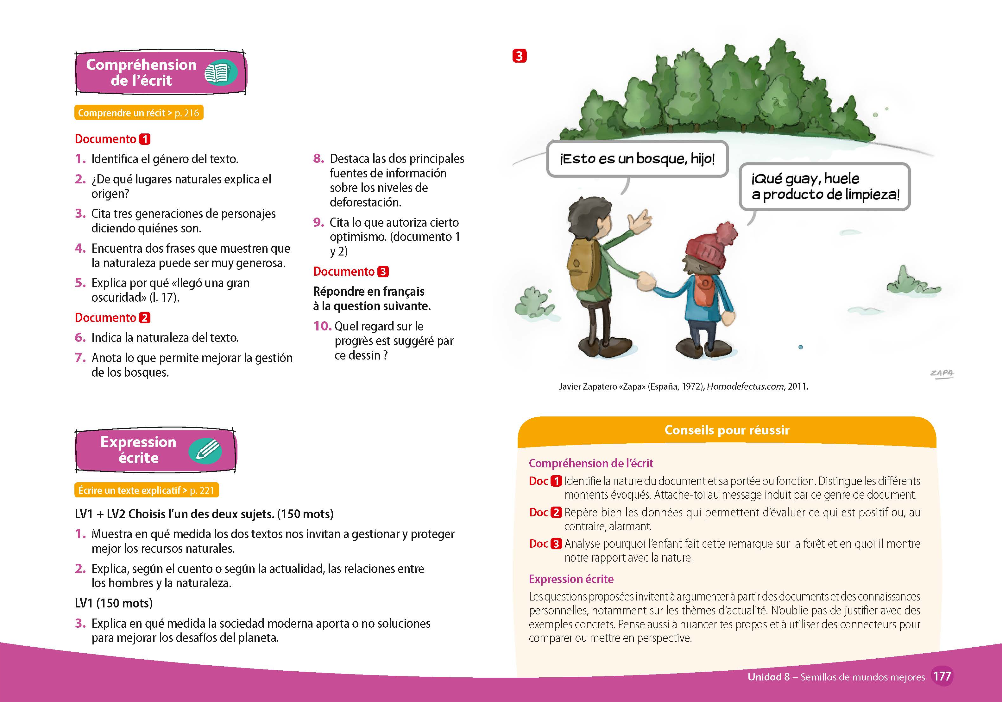
ENTRAINEMENT BAC ÉCRIT
Documents supports format BAC
Renvois aux fiches méthodologiques BAC
Consignes type BAC
Conseils méthodologiques pour le travail en autonomie
(épreuves de CE et EE)

Slide 21
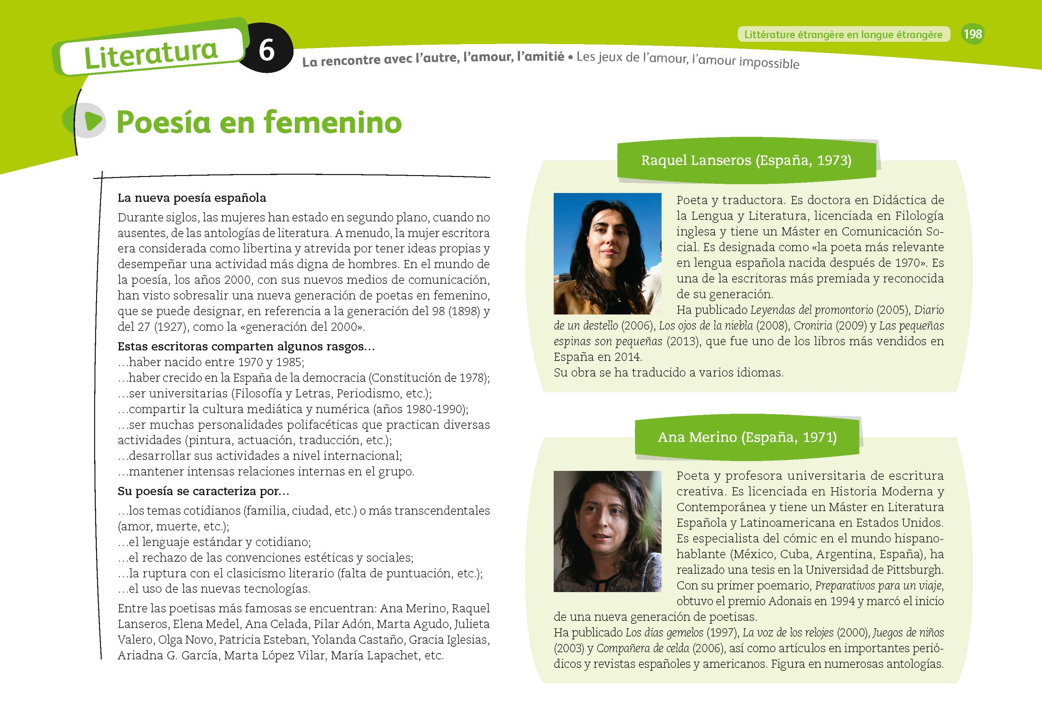
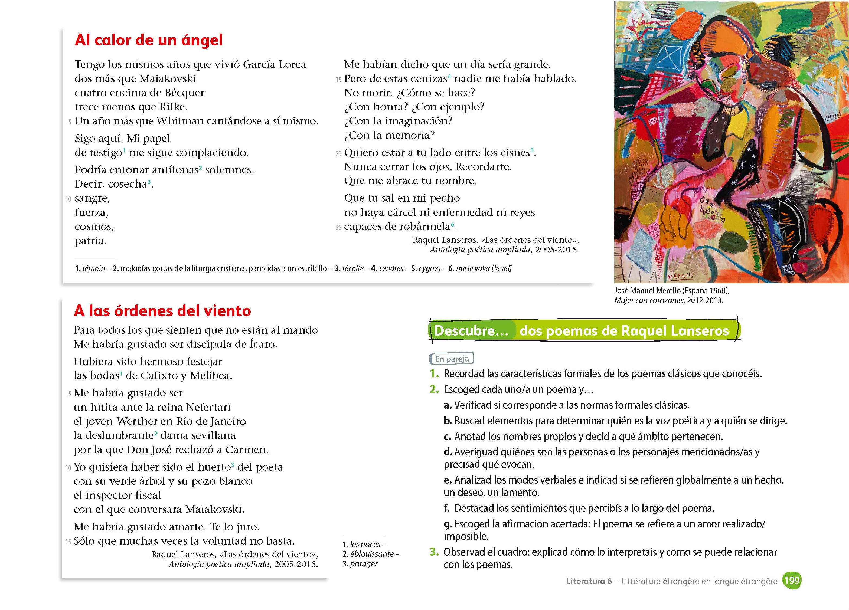
DOSSIER LELE PARTIE 1
Mise en contexte du dossier (mouvement littéraire, etc.)
Présentation de l’auteur ou des auteurs
Documents supports et consignes

Slide 22
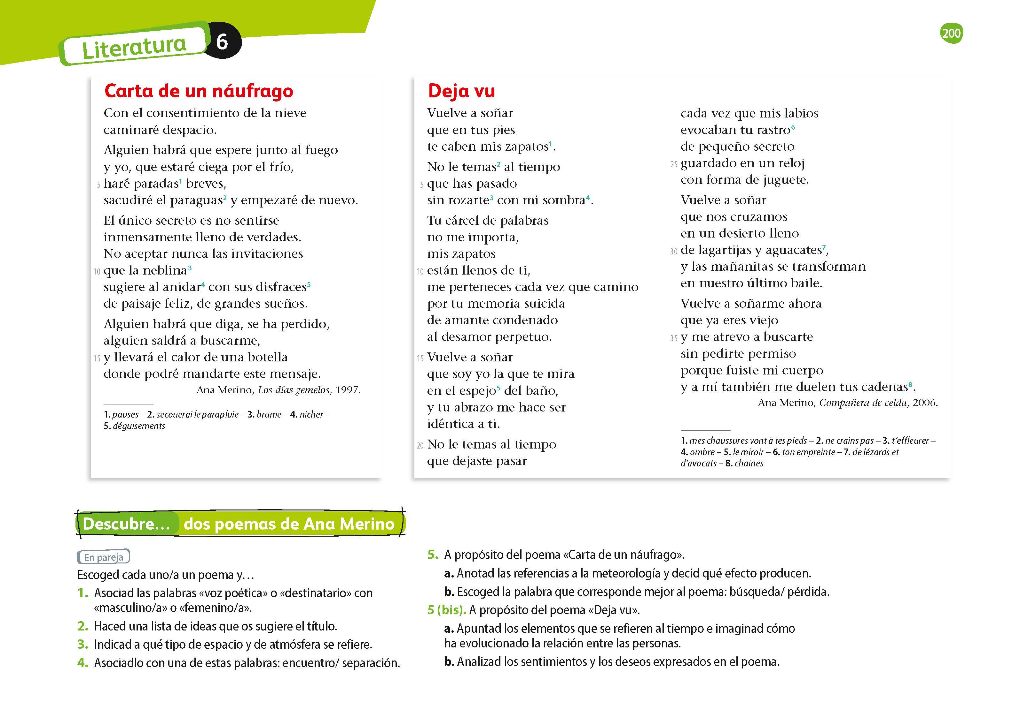
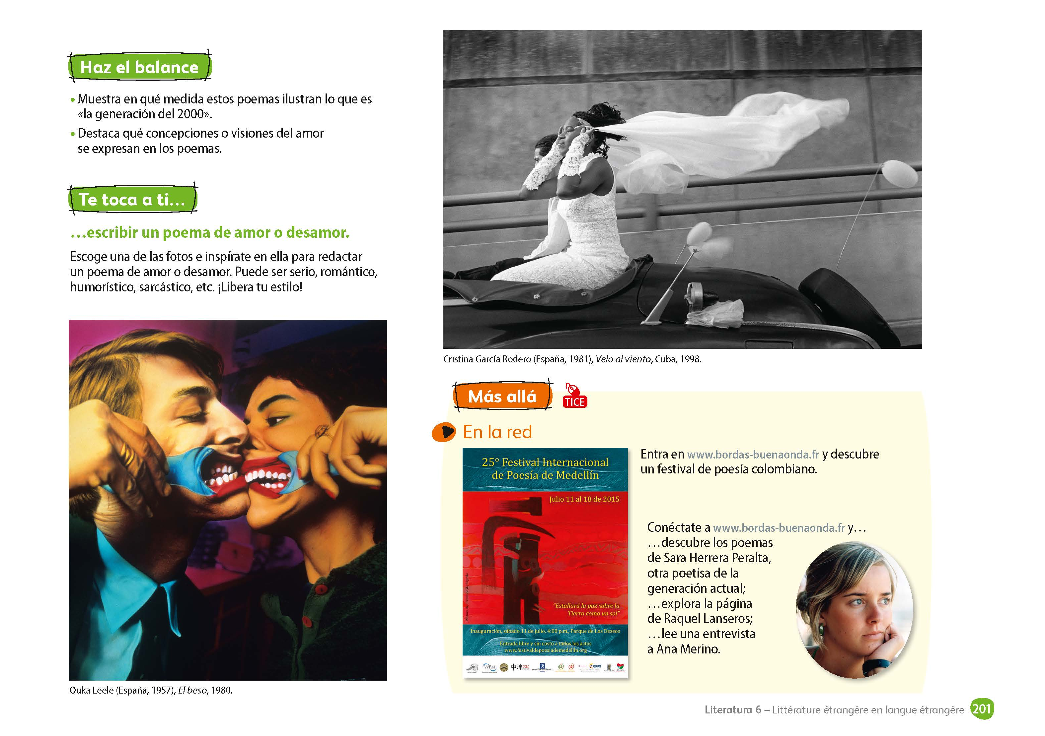
DOSSIER LELE PARTIE 2
Documents supports et consignes
Consignes de synthèse sur le dossier
Proposition d’entrainement à l’EE dans une optique actionnelle
Pistes d’élargissement du dossier (TICE, vidéo, etc.)

Slide 23
BUENA ONDA vous propose…
… une progression conforme aux niveaux de référence du CECRL de A2+ à B2 ;
… un entrainement et une évaluation équilibrés et méthodiques
pour les 5 activités langagières en préparation aux épreuves du Bac
avec un accent mis sur l’oral en compréhension et en expression ;
    … des contenus et apports culturels qui constituent l’entrée privilégiée
    autour des quatre notions totalement intégrés aux leçons ;
… des pages « ¡Lengua en acción! » axées sur les besoins en communication des élèves ;
… 8 Projets finaux objectif BAC pour mettre en place des éléments et méthodologies utiles pour le BAC sans placer l’élève en situation d’épreuve, de façon plus libre et ludique ;
… un livret de fiches méthodologiques pour la préparation aux épreuves du BAC ;
… 6 Dossiers LELE pouvant être travaillées en complément de certaines thématiques des unités.

